Slide 1
김 보람
게시판 프로젝트

Slide 2
목차
기획의도 및 개발환경
구조
화면 설계
DB 설계
기능구현
문제해결
보완점 및 후기

Slide 3
기획의도 및 개발환경
기획 의도
JSP MVC-model2 활용 기술 습득
실무환경에서 신입개발자가 갖추어야 할 지식 습득
원활한 게시판 제작을 위한 학습

Slide 4











기획의도 및 개발환경
개발 환경
JAVA
eclipse
JSP
Java Servlet
ORACLE
SQL Developer
CSS
HTML5
BootStrap
Java Script
Apache Tomcat

Slide 5
구조
Mvc-model2 구조
BCommand
BPListCommand
BWriteCommand
요청
응답
요청
응답
BcontentCommand
요청
응답
응답
요청
응답
BDto
요청
BReplyCommand
클라이언트
Controller
(servlet)
요청
응답
BDao
요청
응답
DB
BReply_viewCommand
요청
요청
응답
BModifyCommand
요청
응답
BDeleteCommand
요청
응답
요청
응답
BPWcheckCommand
요청
응답
BpwSaveCommand
pList.jsp
Content_view.jsp
modify.jsp
serchList.jsp
BSerchCommand.java
pwcheckForm.jsp
write_view.jsp
Reply_view.jsp

Slide 6
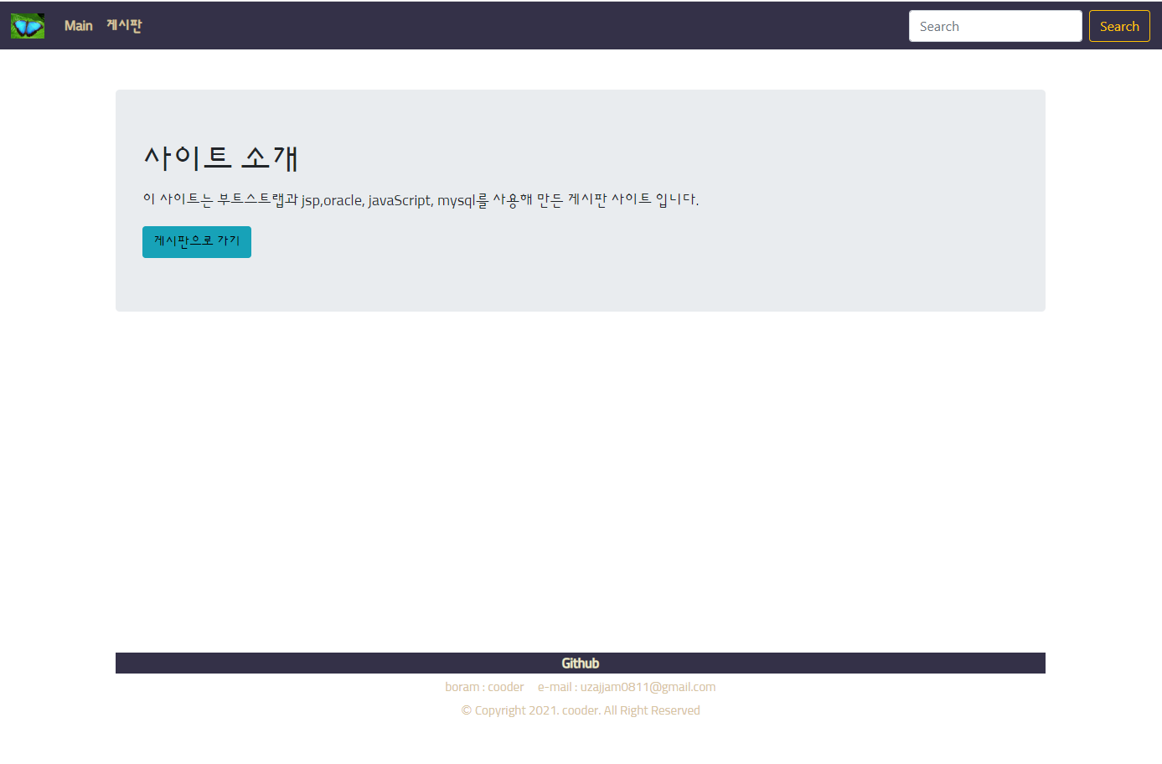
화면 설계 -1
pList.do 실행
메인 페이지
main.jsp 실행
Serch.do 실행
검색 기능
글 목록 페이지로
이동함
(pList.do 실행)

Slide 7
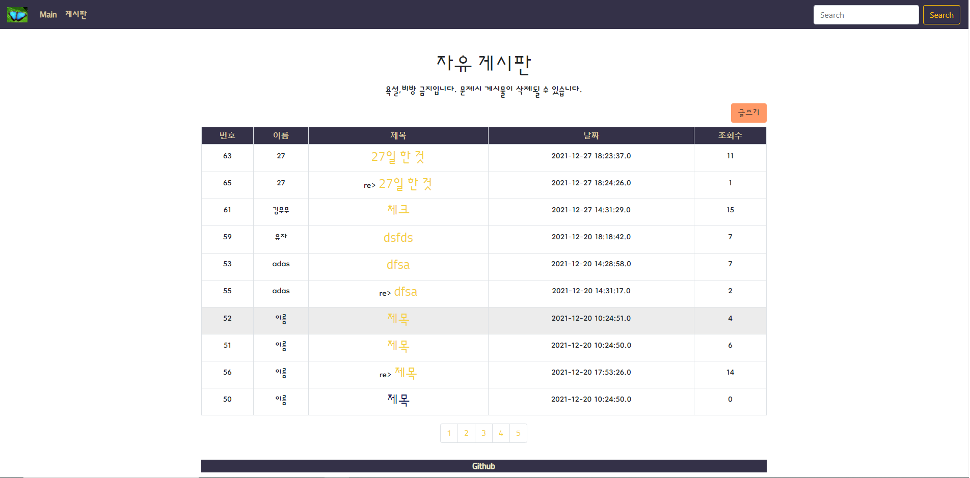
화면 설계 -2
목록 페이지
제목을 누를 때 해당 게시글로 이동
(content_view.do?bid=(글번호)실행 )
글쓰기 페이지로 이동
(write_view.do 실행)
해당 번호를 누를 때마다 해당 페이지에 해당하는 목록을 볼 수 있음
(pList.do?pageNum=페이지번호) 실행

Slide 8
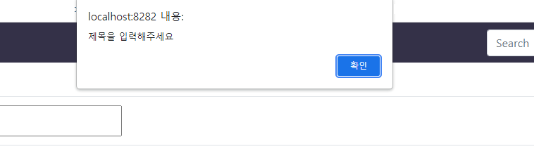
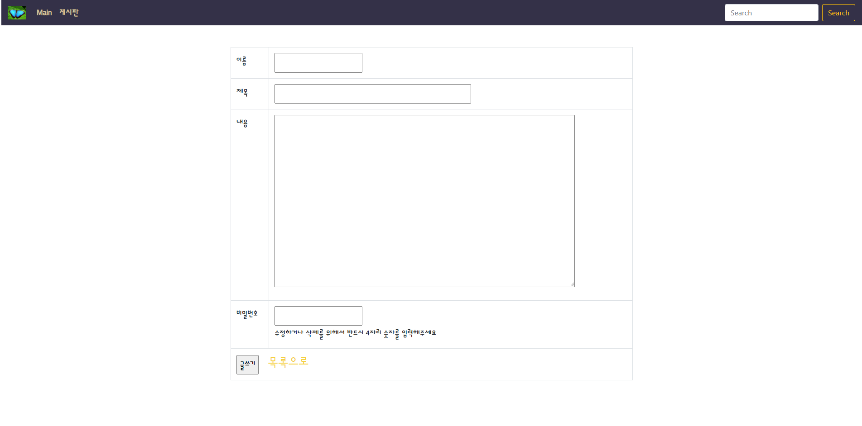
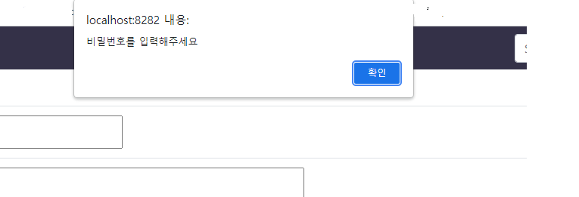
화면 설계 -3
글 작성 페이지
제목을 넣지 않았을 때 JavaScript로 체크하여 alert창이 뜨도록 만듦
비밀번호를 넣지 않았을 때, JavaScript로 체크하여 alert창이 뜨도록 만듦.
pList.do 실행
Write.do 실행

Slide 9
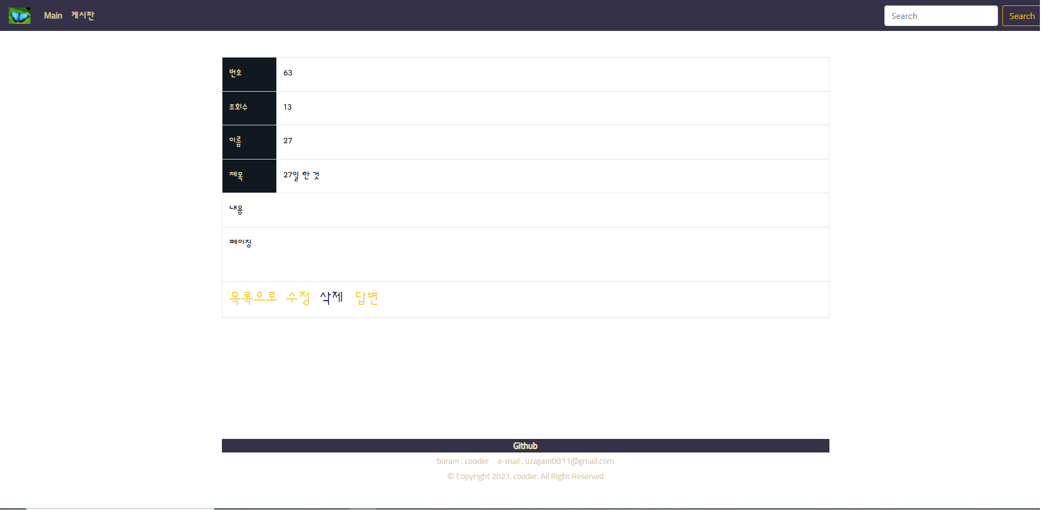
화면 설계 -4
게시글 확인 페이지
pList.do 실행
목록화면으로 이동함
mpwCheckForm.do실행
비밀번호 체크화면으로 이동함
dpwCheckForm.do 실행
비밀번호 체크화면으로 이동함
Reply_view.do 실행
답변페이지로 이동함

Slide 10
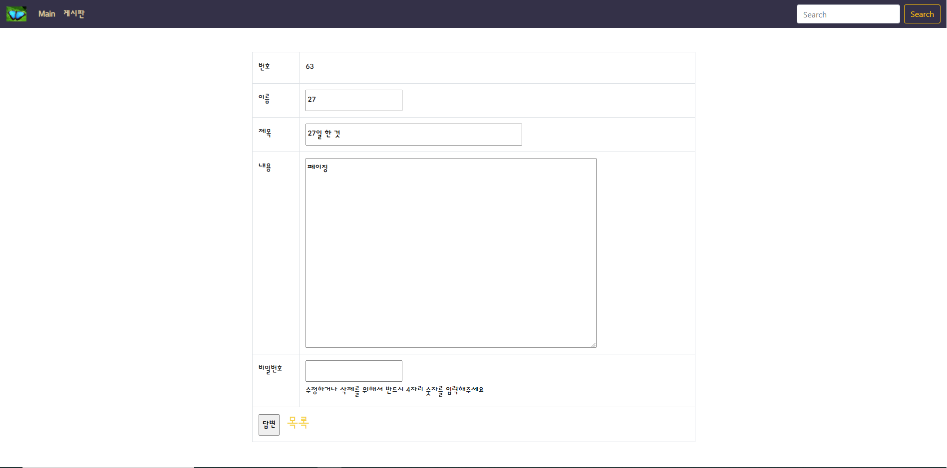
화면 설계 -5
답글 페이지
제목을 넣지 않았을 때 JavaScript로 체크하여 alert창이 뜨도록 만듦
비밀번호를 넣지 않았을 때, JavaScript로 체크하여 alert창이 뜨도록 만듦.

Slide 11
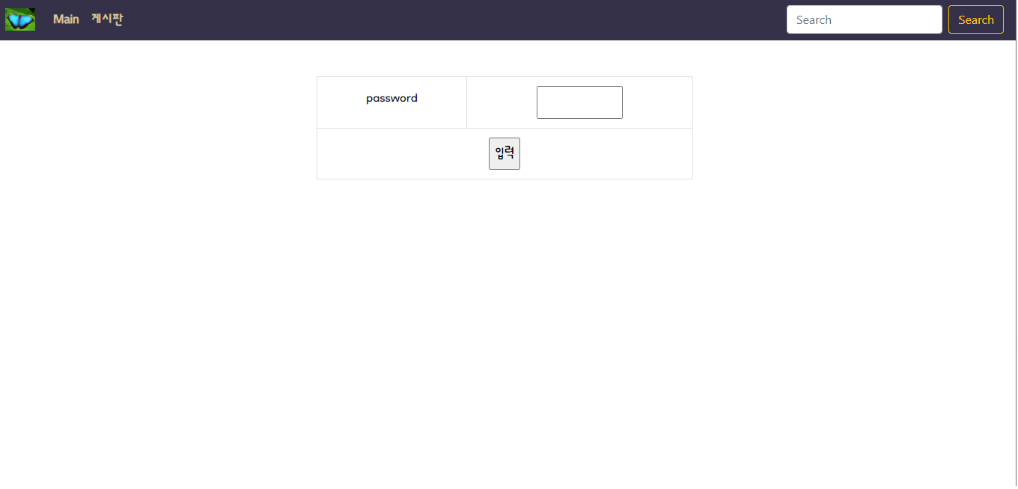
화면 설계 -6
비밀번호 확인 페이지
비밀번호 체크 후 틀리면 pList.do실행
맞으면 modify_view.do 실행
비밀번호 체크 후 틀리면 pList.do 실행
맞으면 delete.do 실행 뒤 목록페이지로 이동

Slide 12
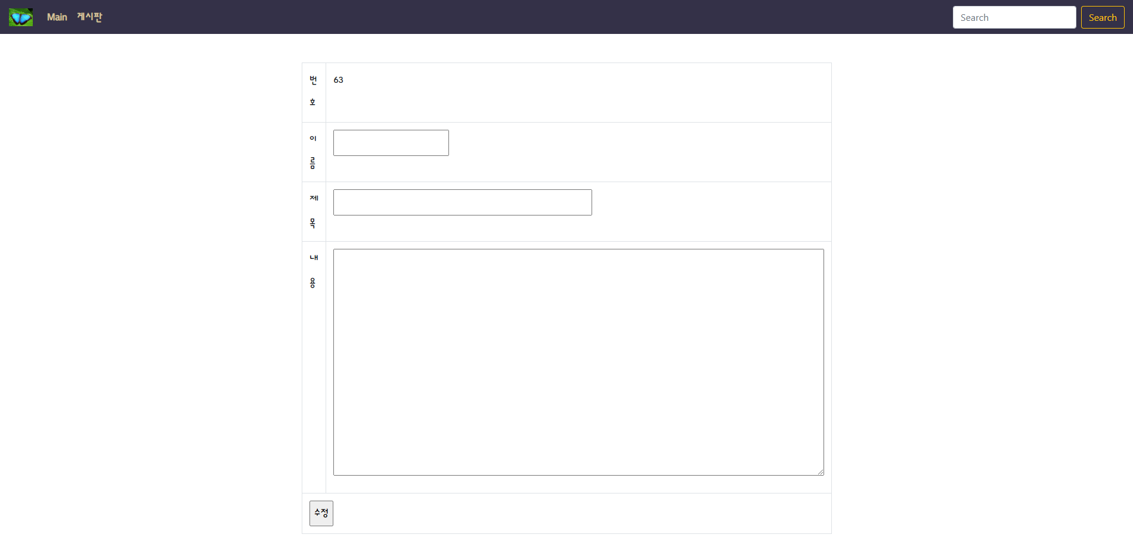
화면 설계 -7
게시글 수정 페이지
제목을 넣지 않았을 때 JavaScript로 체크하여 alert창이 뜨도록 만듦
modify-do 실행
뒤 목록페이지로 이동

Slide 13
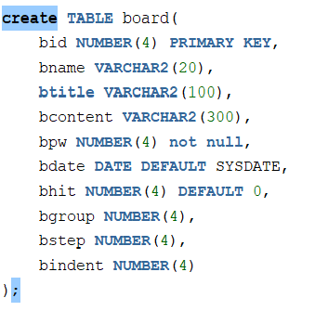
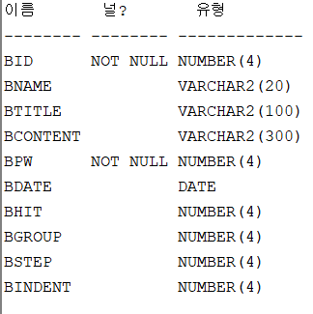

DB 설계
Table생성 sql문
테이블 상세
시퀀스 생성
글 번호
작성자
글 제목
글 내용
글 비밀번호 (NOT NULL)
글을 수정하거나 삭제하기 위해 필요함
Bid를 PRIMARY KEY로 생성
Bpw를 Not null로 생성
작성 날짜
조회수
테이블 생성 후
확인할 더미데이터 입력
답글을 쓸 때 원본글과 같이 묶어줄 그룹번호
답글일 경우 들여쓰기
목록에서 원본글과 비교해 답글의 상하 위치를 결정해줌

Slide 14

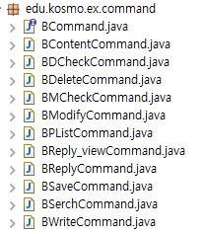
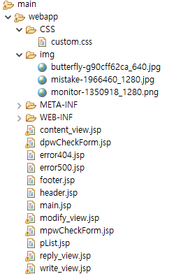


기능 구현-1
Controller
Command
View
DAO
DTO

Slide 15
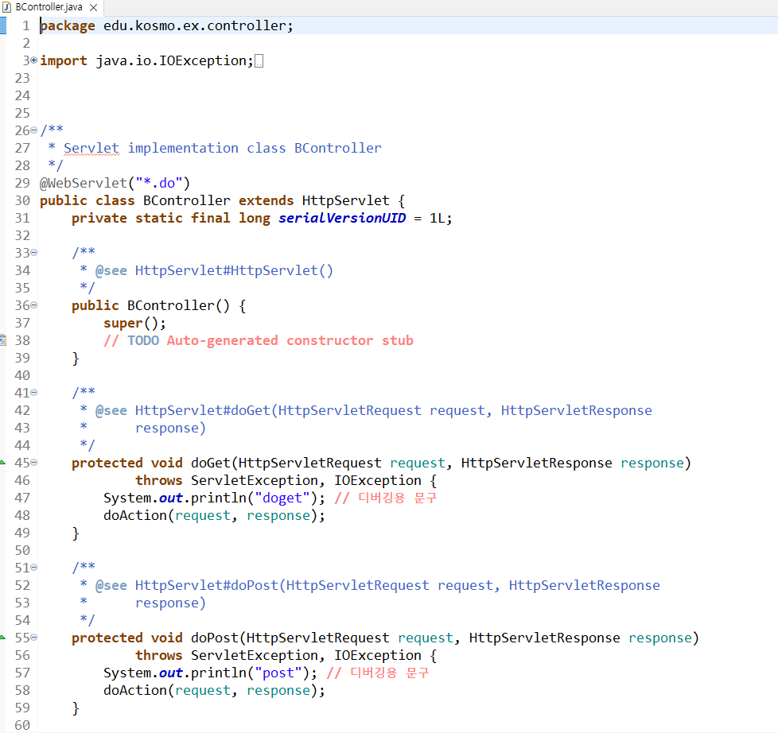
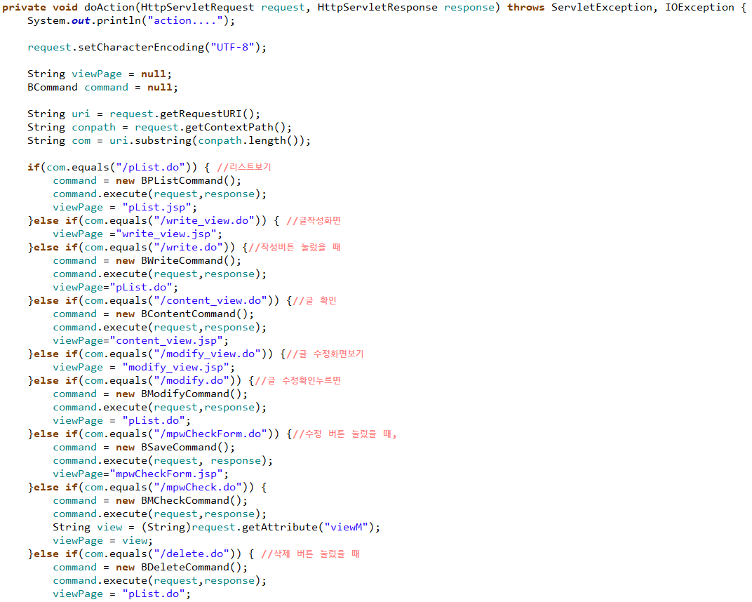
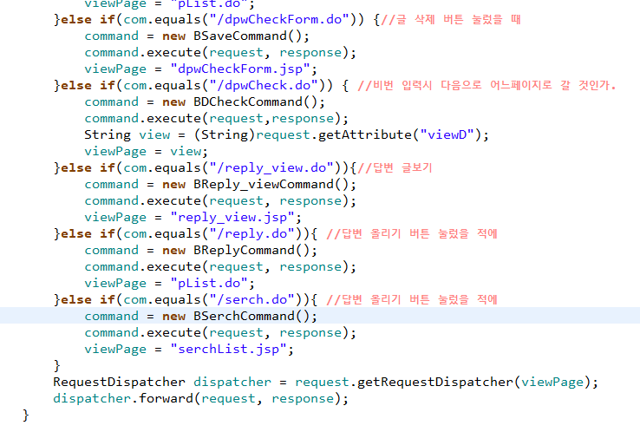
기능 구현-2
클라이언트로부터 요청이 들어왔을 때, 서블릿(Bcontroller)를 통해
어떤 command를 실행시키고 어떤 페이지(View)를 보여줄지 결정한다.
.do로 들어오는 모든 것을 여기서 처리한다.
또한 doGet이나 doPost로 받아도
doAction()에서 처리한다.

Slide 16
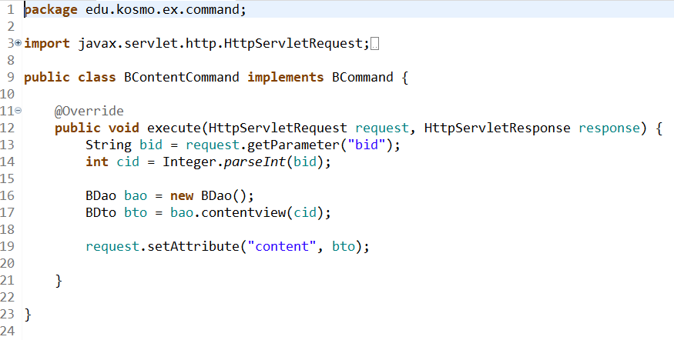
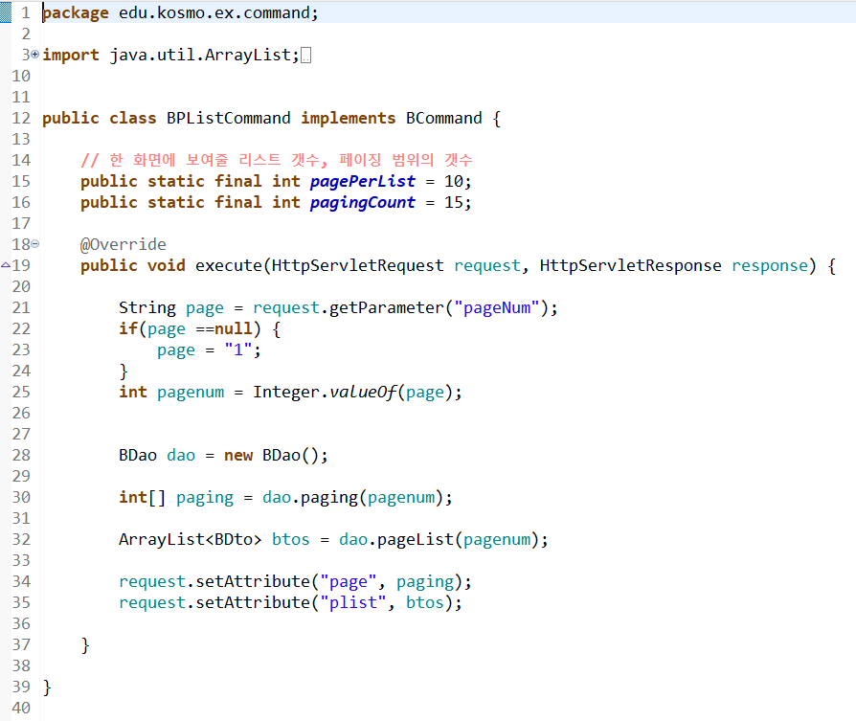
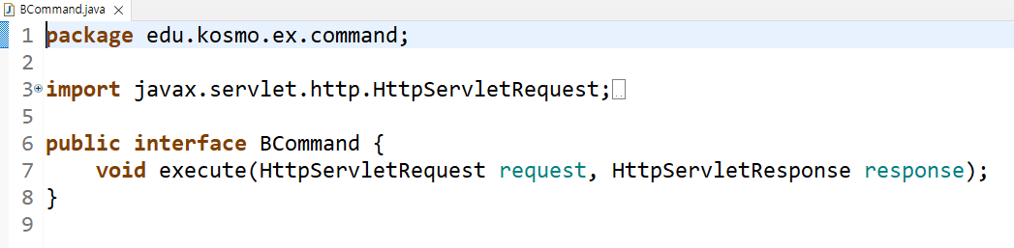
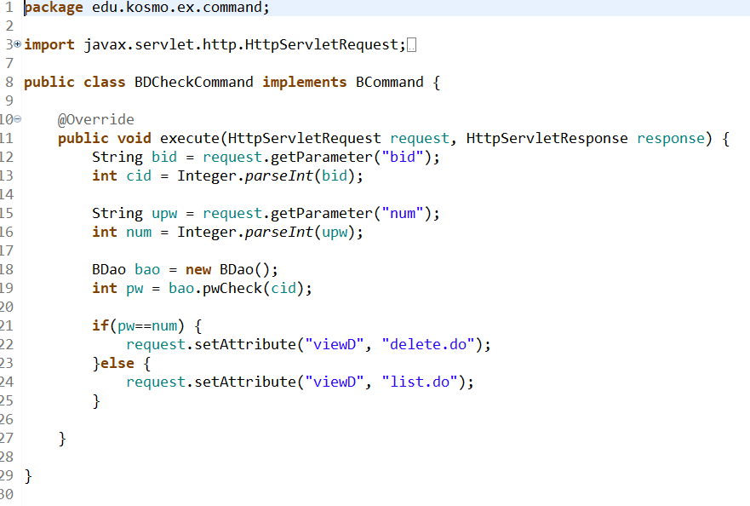
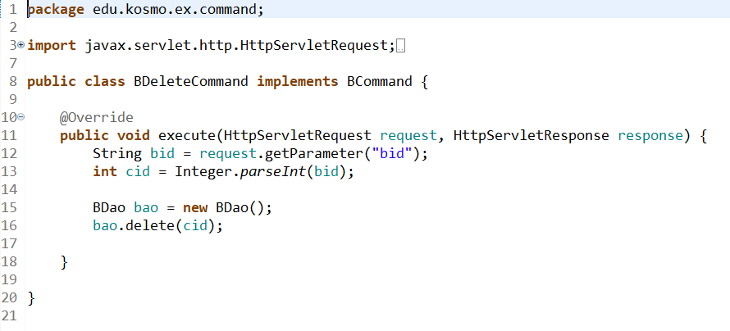
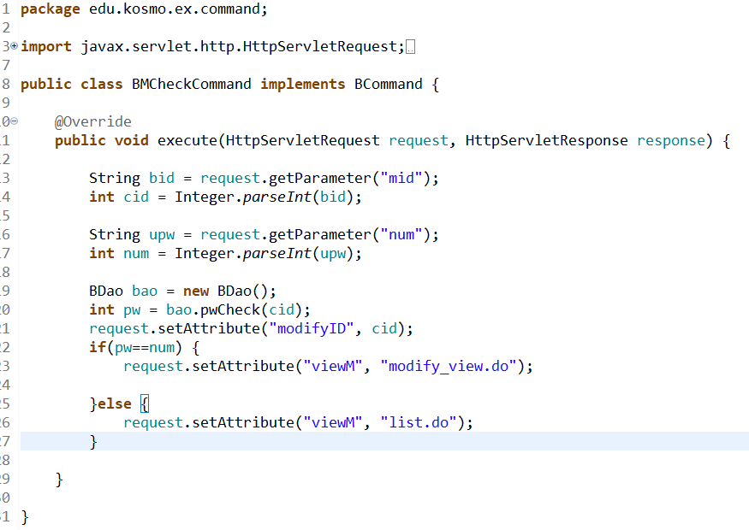
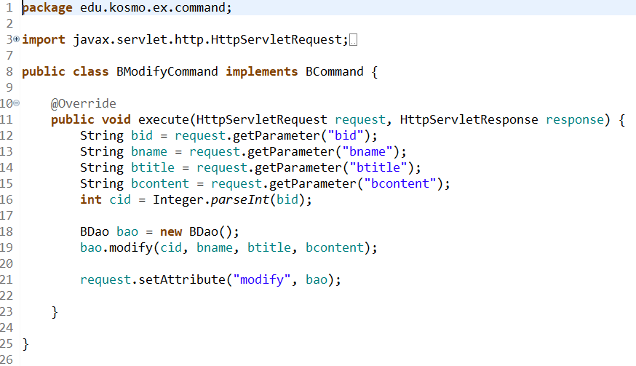
기능 구현-3
서블릿에서 실행된 Command 인터페이스를
상속한 Command 클래스들이 구현

Slide 17
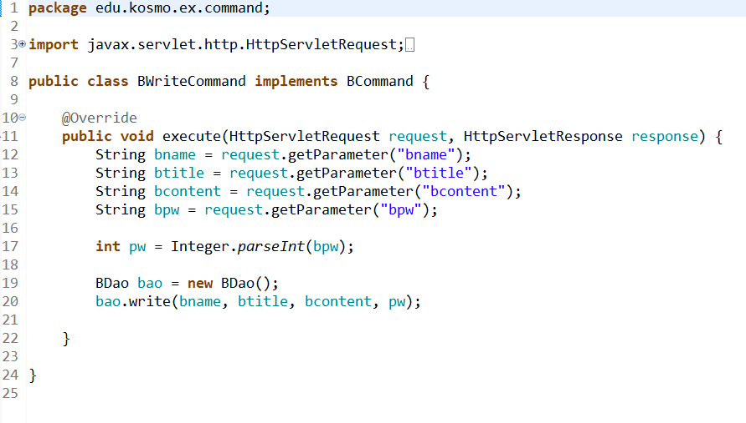
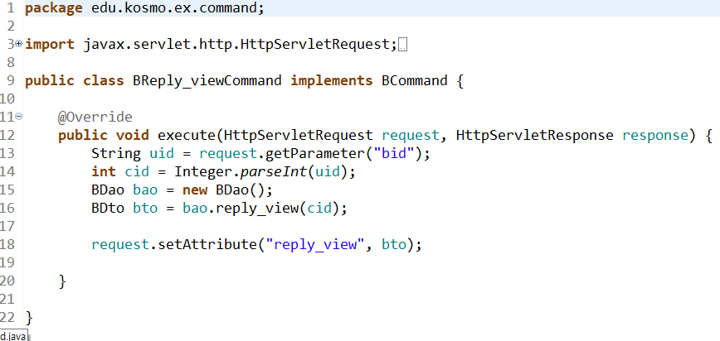
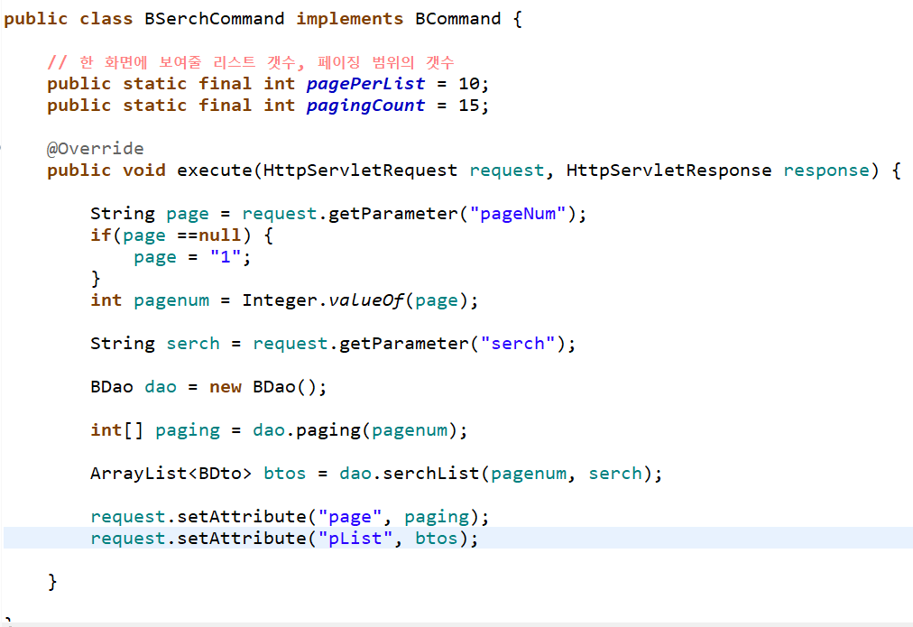
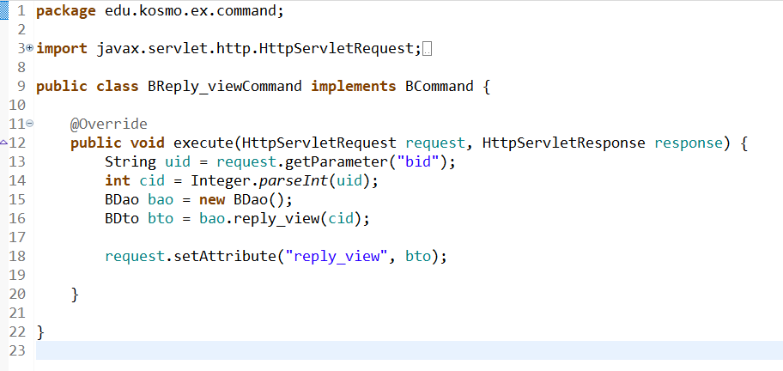
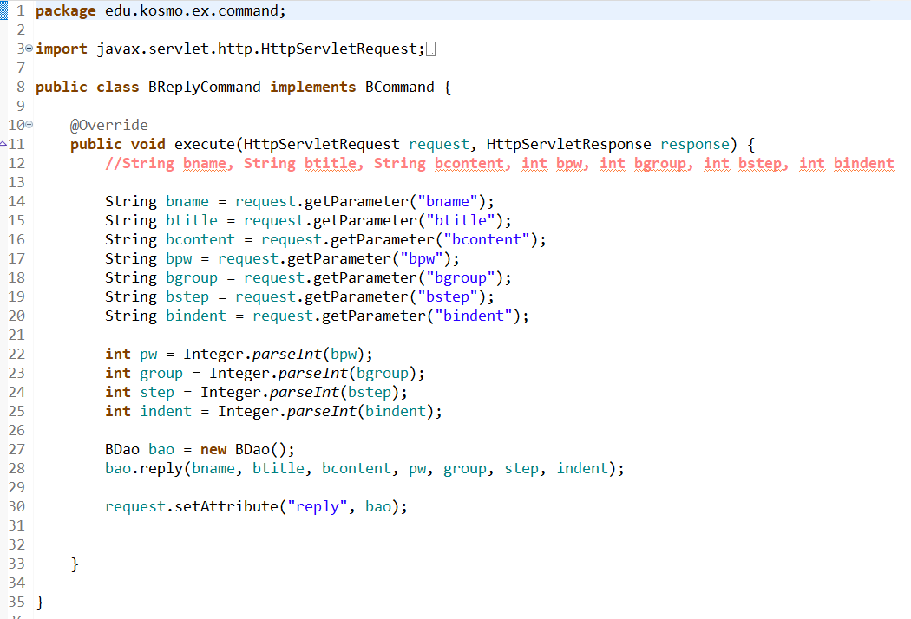
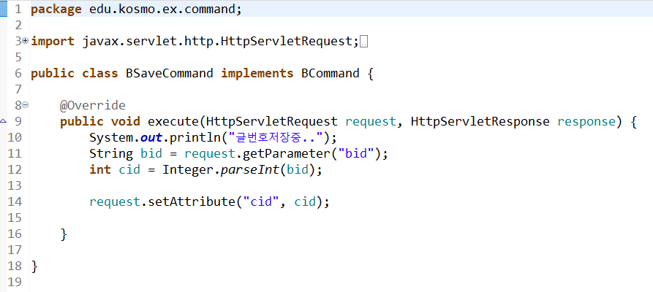
기능 구현-4
서블릿에서 실행된 Command 인터페이스를
상속한 Command 클래스들이 구현

Slide 18
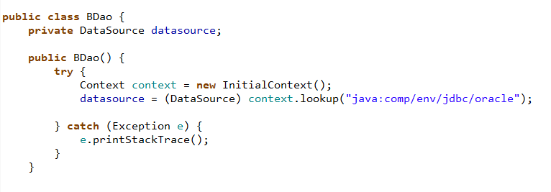
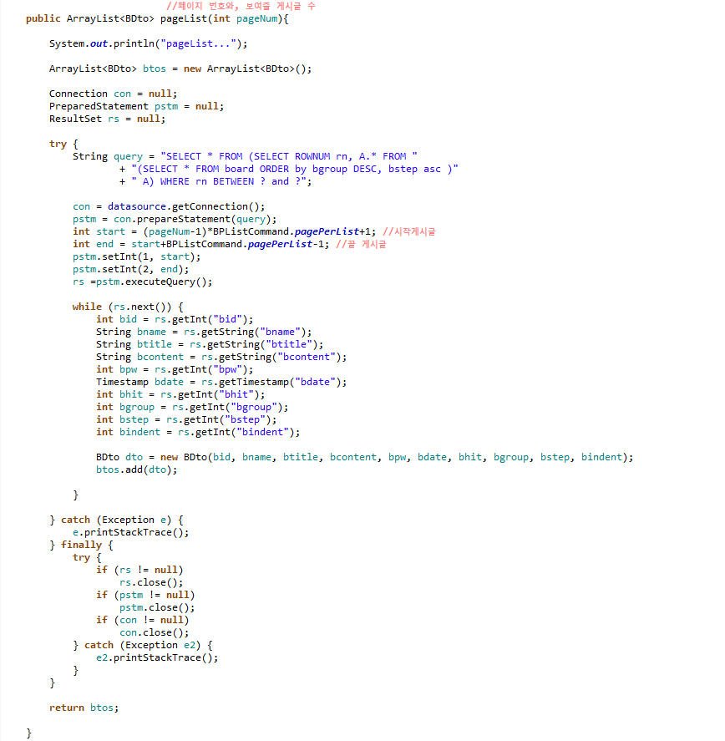

기능 구현-5
Command에서 필요한 로직을 DAO에서 수행한다.
커넥션 풀
DB와 연결
목록을 정렬한 뒤 RowNum을 붙여 한 페이지당 10개의 게시물만 보여주도록 함
글 목록 보기

Slide 19
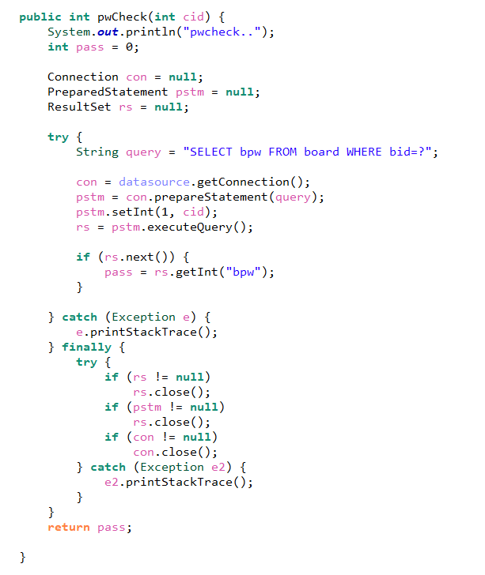
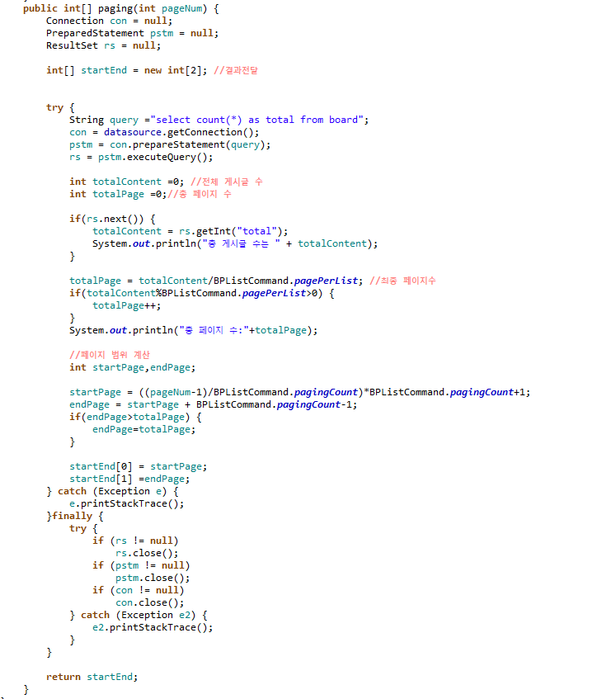
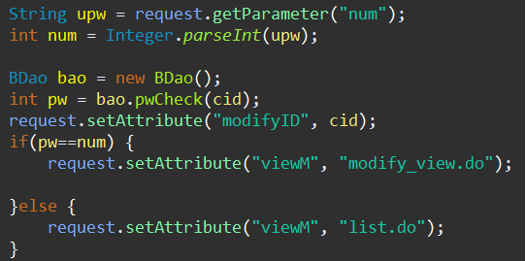
기능 구현-6
페이징
해당 글의 비밀번호를 구한 뒤
command에서 입력한 비밀번호와 맞는지 대조하여 수정이나 삭제를 진행할 수 있도록한다.
먼저 게시글의 총 갯수를 구한 뒤
첫페이지와 마지막 페이지를 구함
비밀번호 체크

Slide 20
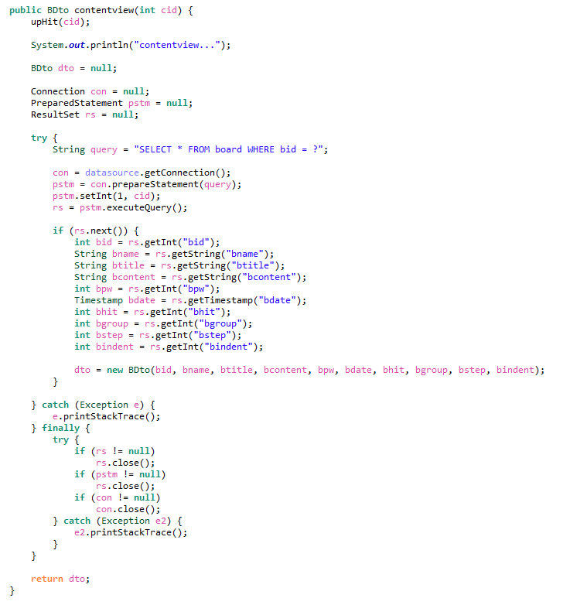
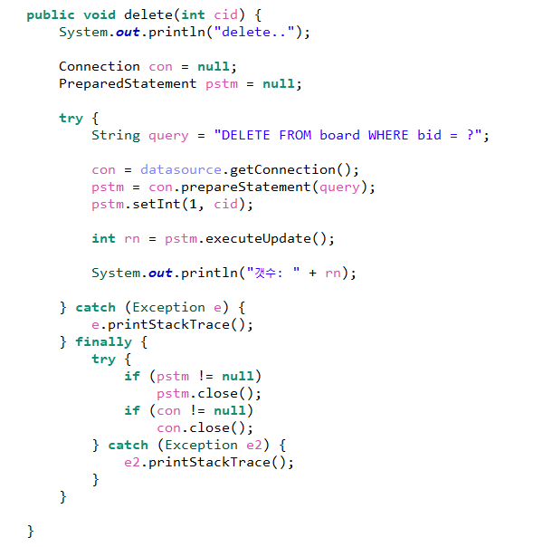
기능 구현-7
Select문으로bid(글 번호)를 통해 해당 글을 확인함
Delete문으로 bid(글 번호)로 해당 게시글을 삭제함
글 확인하기
글 삭제하기

Slide 21
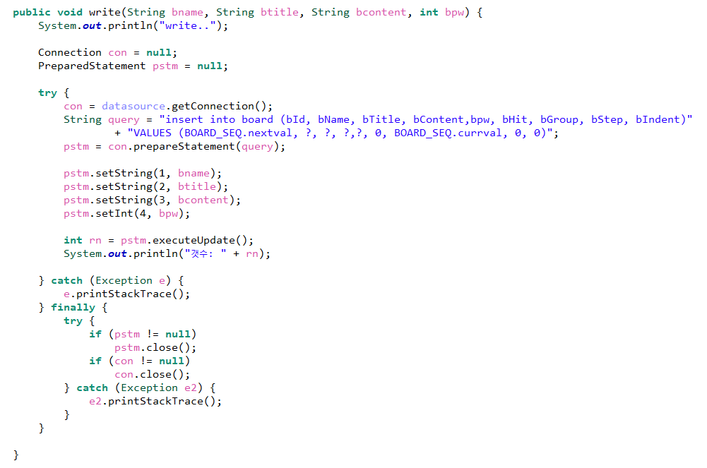
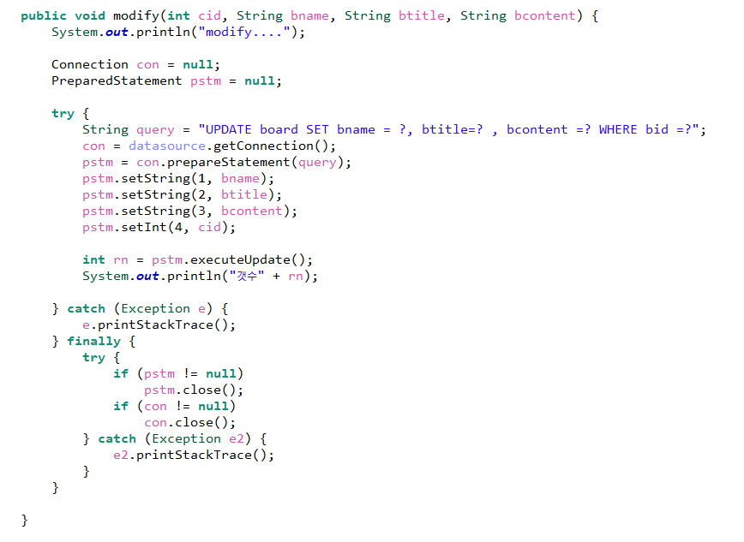
기능 구현-8
Update문으로 해당bid(글번호)의 글을 수정
insert문으로 글을 작성
글 작성
글 수정

Slide 22
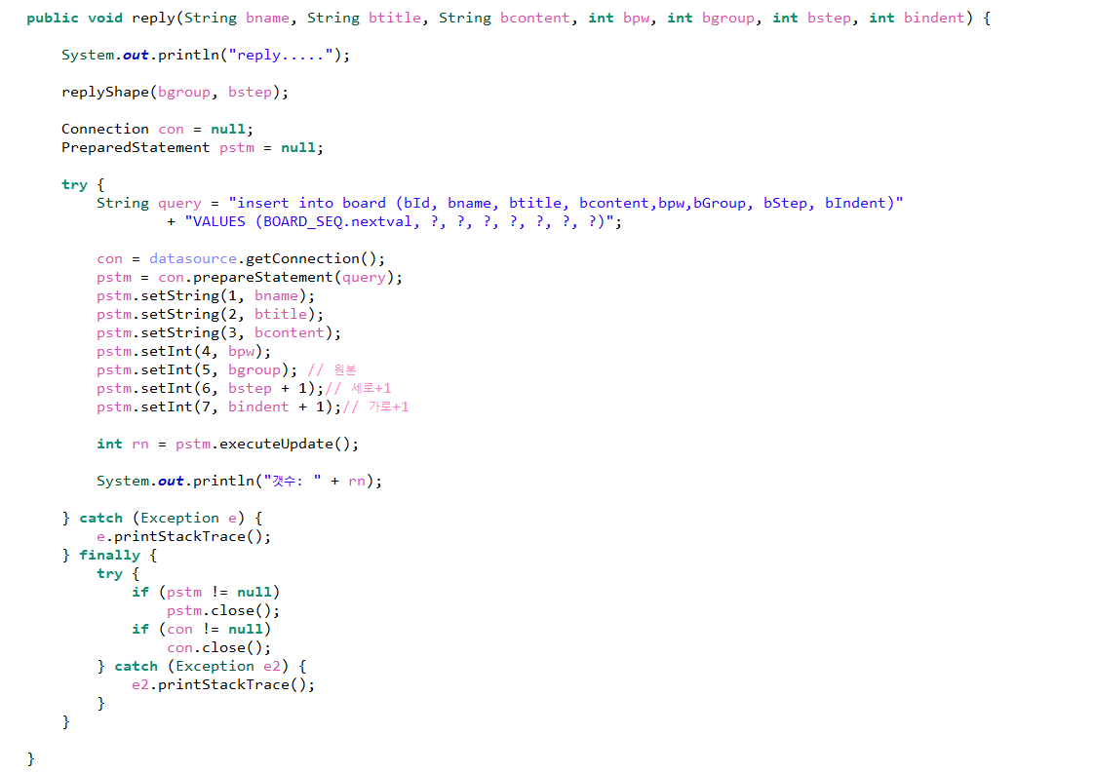
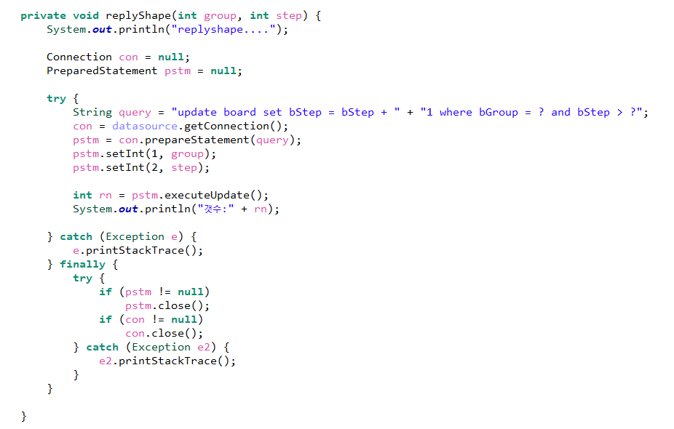

기능 구현-9
String query = "update board set bStep = bStep + "
+ "1 where bGroup = ? and bStep > ?";
답글이 원본글 아래에 위치할 수 있도록 만들어주는 쿼리
String query = "insert into board (bId, bname, btitle, bcontent,bpw,bGroup, bStep, bIndent)"
+ "VALUES (BOARD_SEQ.nextval, ?, ?, ?, ?, ?, ?, ?)";
insert문으로 답글을 작성하되
bstep과 bindent에 +1을 해준다.
답글 작성
답글 작성(2)

Slide 23
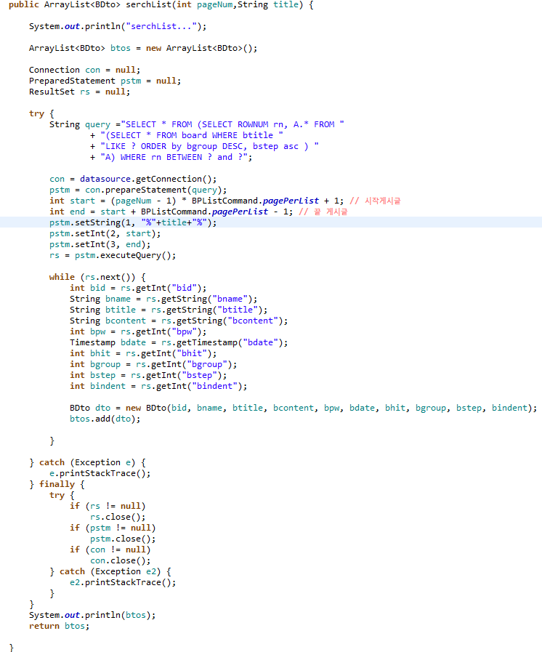
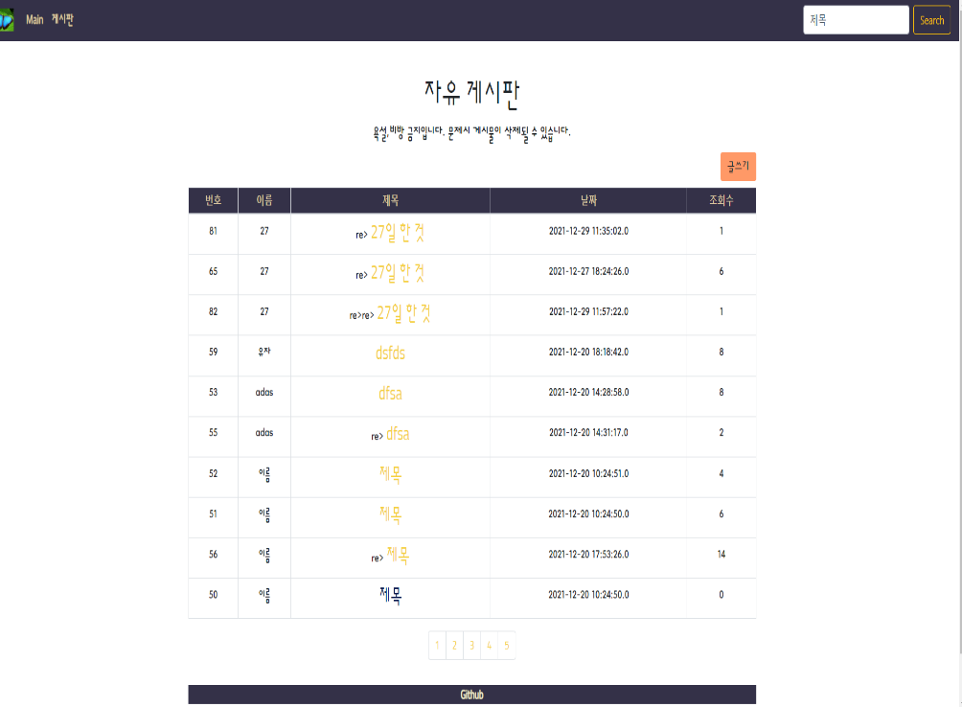
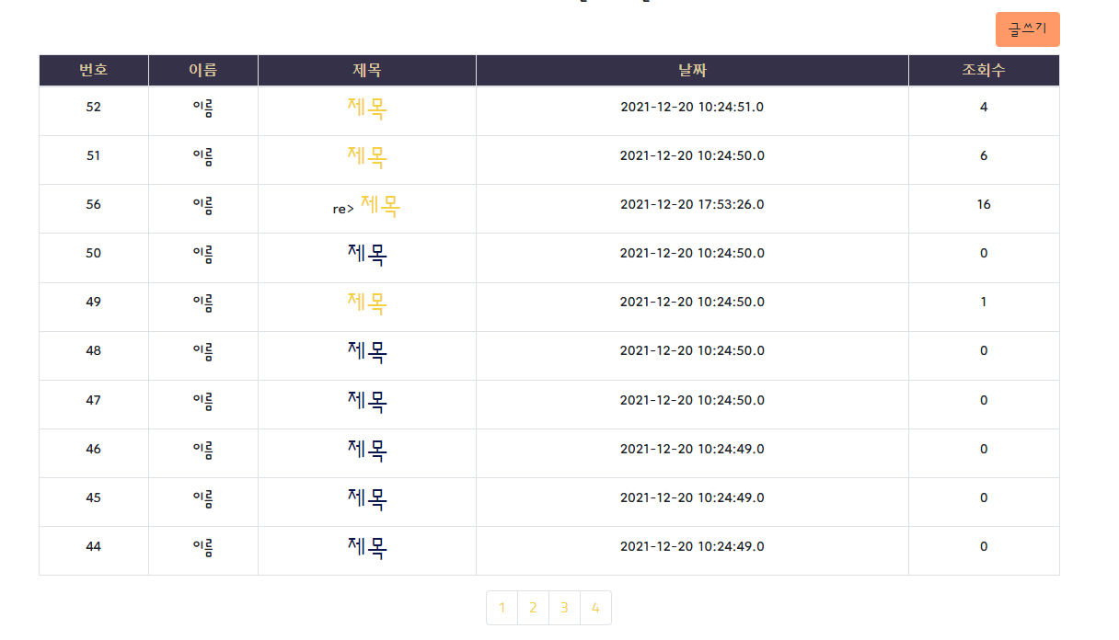
기능구현-10
SELECT * FROM (SELECT ROWNUM rn, A.* FROM (SELECT * FROM board WHERE btitle LIKE ? ORDER by bgroup DESC, bstep asc ) A)
WHERE rn BETWEEN ? and ?
Like쿼리문으로 제목에 검색 글자가 포함되어 있으면 찾아내어 정렬하도록 하는 쿼리문
‘제목’ 으로 검색
검색 기능

Slide 24
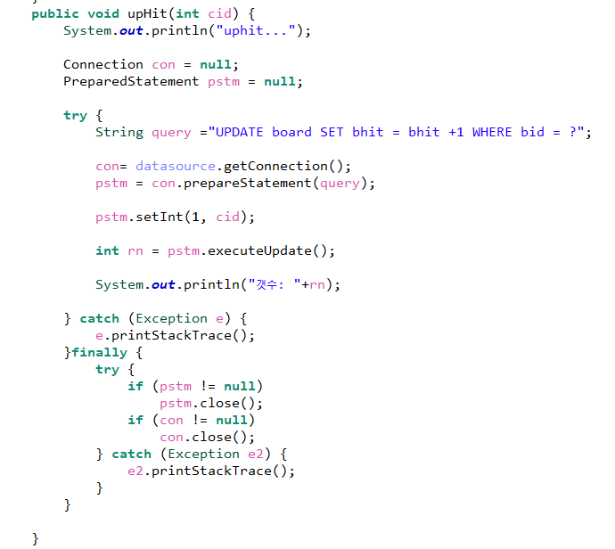
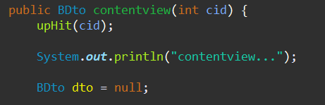
기능 구현-11
Update문으로 글을 볼때마다 bhit가 +1이 되도록 만들어줌
조회수

Slide 25
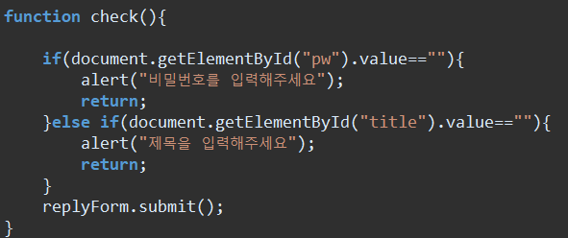
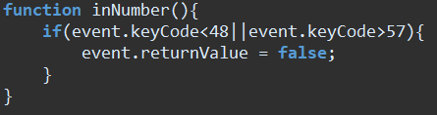
기능 구현-12
제목입력란과 비밀번호 입력란이 비었을 때 alert가 뜨도록 해줌.
bpw의 타입은 NUMBER이므로
숫자만입력할 수 있도록 키입력에 제한을 줌.

Slide 26

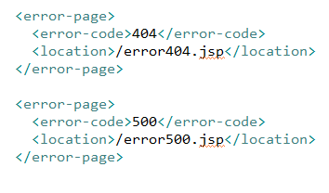
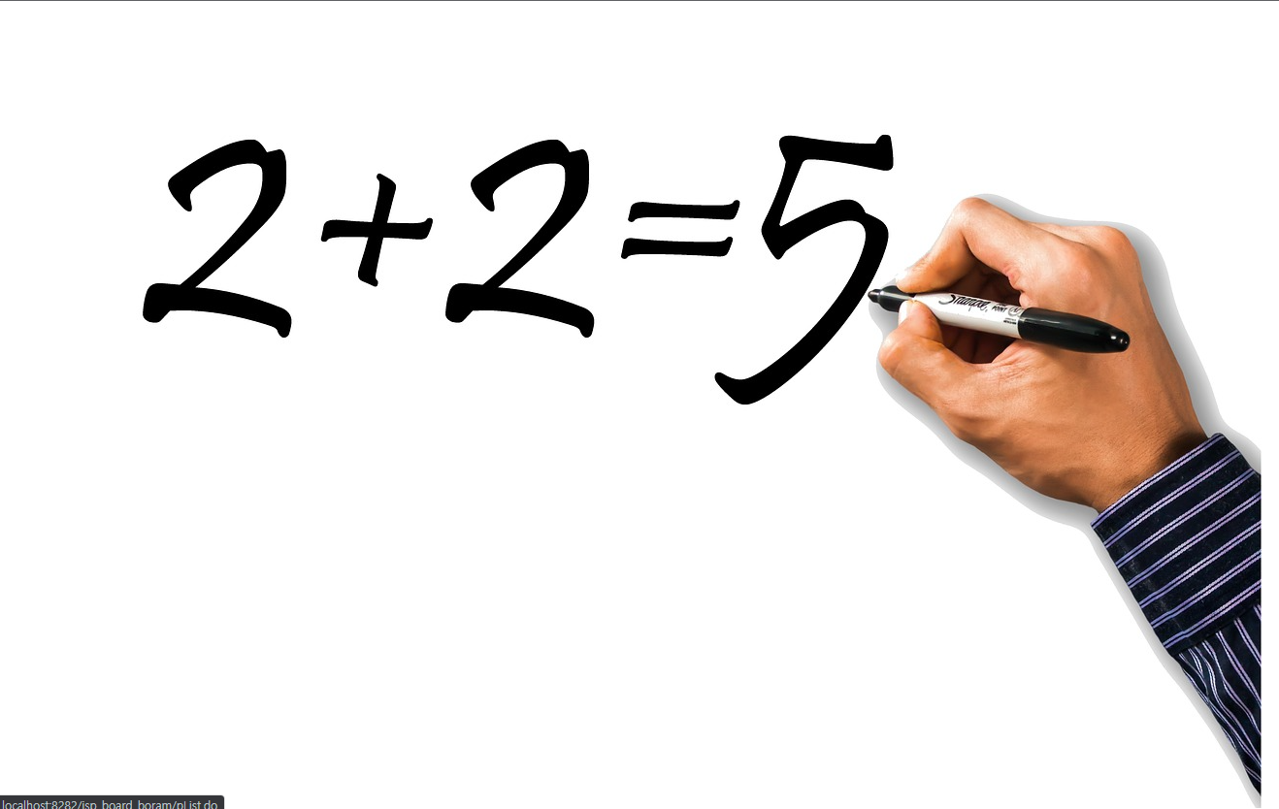
기능 구현-13
에러페이지 처리
404에러페이지
web.xml에서 에러페이지 처리
500에러페이지

Slide 27
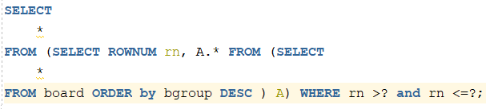

문제 해결
페이징하여 목록을 출력할 때, 이렇게 쿼리문을 주었을 때 이유를 알 수 없지만 새로 글을 작성했을 때, 작성한 글이 바로 글 목록에 추가되어 보여지지 않는 상황이 발생하였다.
쿼리문을 이렇게 변경해주었더니 다시 새 글이 바로 목록에 추가되는 것을 확인함.

Slide 28


문제 해결
제목에 링크를 걸어 글을 확인하거나 수정,삭제 등의 작업을 할 수 있도록 만들었기때문에 제목 없이 글을 작성했을 때 그 글에 대해서 아무것도 할 수 없는 상황이 벌어짐.
javaScript로 제목과 비밀번호 입력란이 빈 상태로 글작성을 하지 못하도록 설정함.
비밀번호를 입력하지 않고 글쓰기 버튼을 누르면 bpw의 설정 값이 NOT NULL이므로 500에러페이지로 계속 이동한다. 또한 bpw의 타입은 NUMBER이기 때문에 숫자 외의 다른 문자가 들어가도 똑같이 500에러 페이지로 이동하게됨.
비밀번호 입력을 숫자만 입력할 수 있도록 강제하여 에러페이지로 넘어가지 않도록 함.

Slide 29

문제 해결
문제 상황
수정이나 삭제를 할 때, 비밀번호를 입력한 뒤, 입력한 번호가 맞으면
그 다음으로 진행되어야 하는데 진행이 되지 않았다.

Slide 30




문제해결
문제확인
이런 식으로 글 번호(bid)가 같이 넘어가야 하지만
<form action="dpwCheck.do" method="post" >
<input type="hidden" name="bid" value=>
실제로는 글번호가 같이 넘어가지 않는 것을 확인하게 됨.
글번호를 한번 더 담아 넘길 수 있도록
Command를 만들어 중간에 저장할 수 있도록 해주어 문제 해결함.

Slide 31
보완점 및 후기
보완점
이후에 글 확인 페이지에서 댓글을
작성할 수 있는 기능을 넣고 싶다.
페이징 구현이 미흡하므로 조금 더 깔끔한 페이징을 구현
하고 싶다.
후기
게시판 만들기에 연습이 더 필요하다고 생각한다. 조금 더 연습해서
게시판 만들기에 필요한 기능구현에 2시간 안쪽으로 걸릴 수 있도록 하고 싶다
Project clean을 생활화 해야 겠다.

Slide 32
PPT PRESENTATION
Enjoy your stylish business and campus life with BIZCAM
감사합니다.

